Slide 1
Einführung in die Interaktionsanalyse als Instrument der Fallreflektion und Teamberatung
Marc Schmid, Zürich, 27.11.2014
Kinder- und Jugendpsychiatrische Klinik

Slide 2
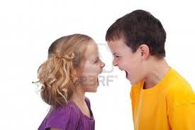
Traumapädagogische Verständnis von Interaktionen Emotionale Betroffenheit erschwert fachliche Reflektion
„Das, was du tust, schreit so laut, dass ich nicht hören kann, was du sagst.“
Afrikanisches Sprichwort

Slide 3
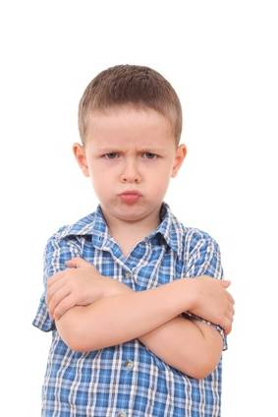
Grundidee zur Analyse von Problemverhalten Vom Du zum Wir – Überspitzt das klassische Modell
Erziehungsmaßnahmen zur
Veränderung

Slide 4
Grundidee zur Analyse von Problemverhalten Vom Du zum Wir – Überspitzt das klassische Modell
Kind muss sich verändern
Erziehungsmaßnahmen zur
Veränderung

Slide 5
Grundidee zur Analyse von Problemverhalten Vom Du zum Wir
Interaktion
pädagogische
Begegnung

Slide 6
Grundidee zur Analyse von Problemverhalten Vom Du zum Wir
Die Beziehung- und Beziehungsfähigkeit soll sich verbessern
Interaktion
pädagogische
Begegnung

Slide 7
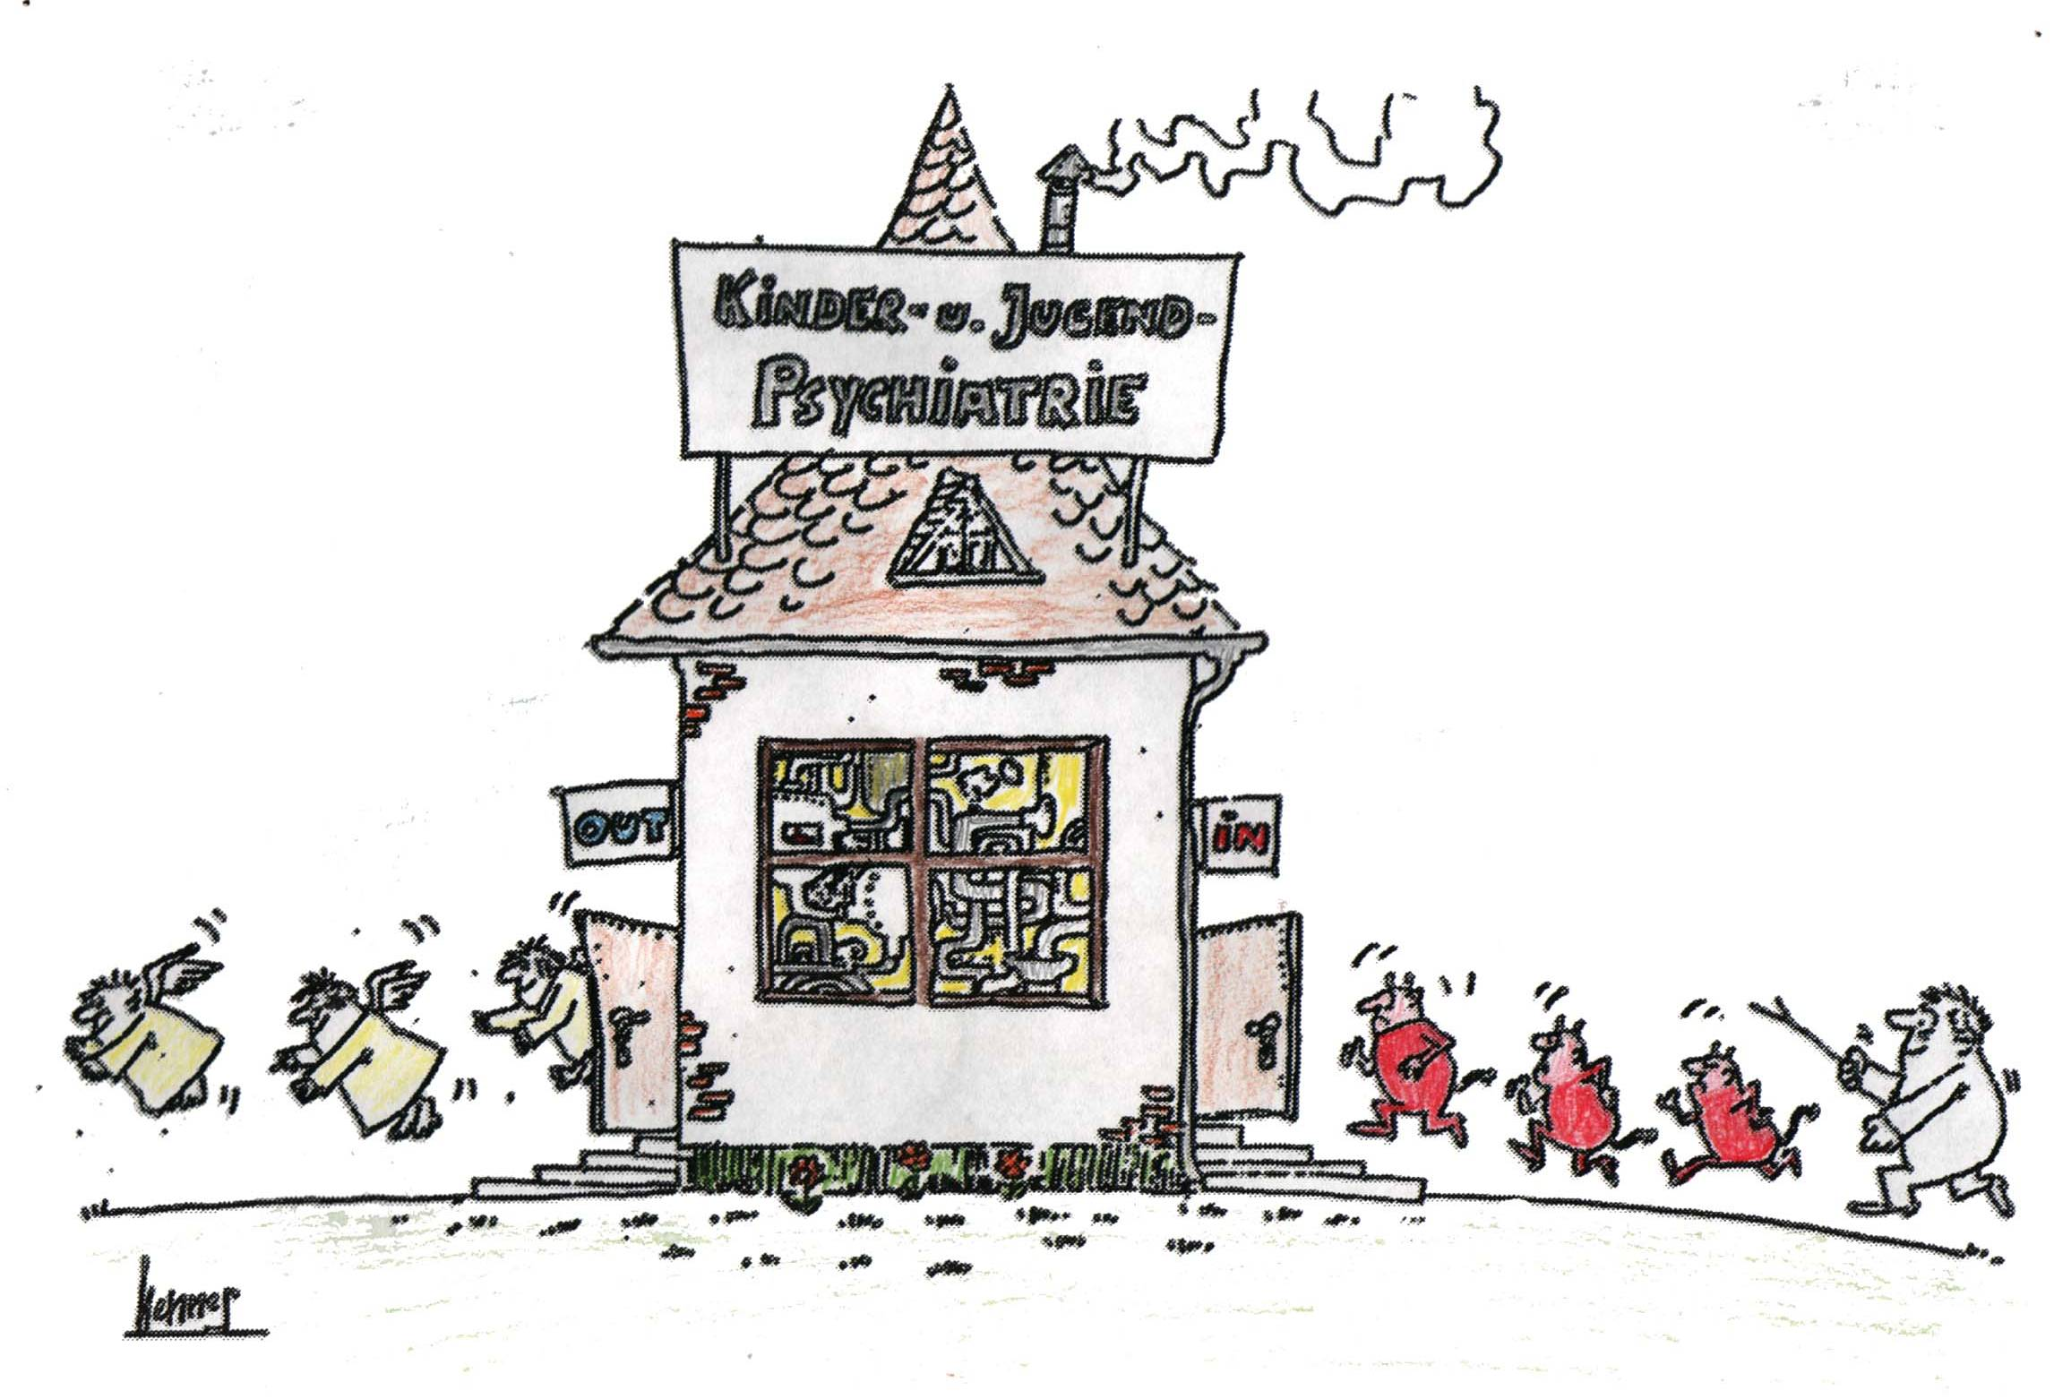
Realistische Erwartungen Niemand kann zaubern – kleine Ziele definieren
5%
50%
50%

Slide 8
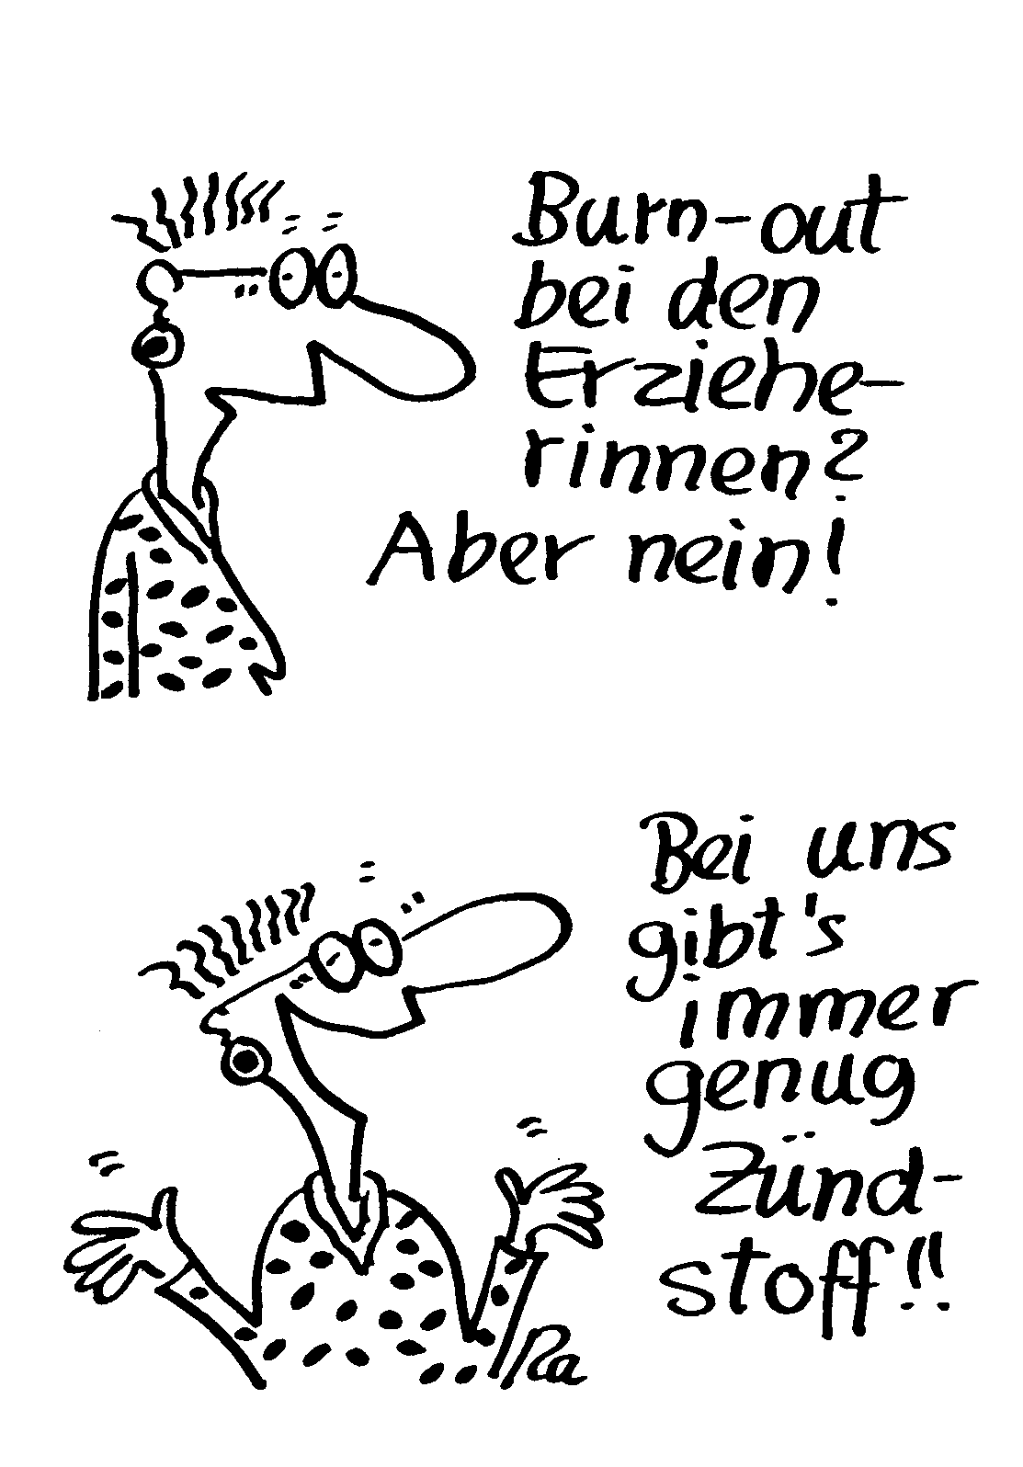
Einleitung Tool zur Analyse von herausfordernden Situationen mit anderen Menschen
Hypothesenbildendes Tool zur Selbstreflektion.
Praktisches Tool zur Strukturierung und Ergebnissicherung von Fallbesprechungen.
Gute Methode um schwierige Fallbesprechungen und Supervisionen vorzubereiten.
http://www.gabriele-gebhardt.de/paedag4.gif

Slide 9
Balance in der Teamberatung - Auftragsklärung
„Kaum verloren wir das Ziel aus den Augen, verdoppelten wir unsere Anstrengungen.“
Mark Twain
Komplexität
und Leid
des Falles
Möglichst konkrete
Beschreibung
des pädagogischen
Problems
und des Ziels der Beratung
Zeitdruck
Inhaltlicher Druck
| 9

Slide 10
Institution
Fallreflektion
Fallreflektion
Leitung
„Versorger„
„Fachdienst“
„Gruppen-
pädagogen“
Kind
Externe Hilfen: Kinder- und jugendpsychiatrische Liaison, Supervision

Slide 11
Einleitung Historie & Ziele
Sollte auf verschiedene Situationen und Interaktionsprobleme anzuwenden sein und pädagogische Haltung in unterschiedlichen Situationen prägen?
1. Fachkraft ↔ Kind
2. Fachkraft ↔ Eltern
3. Leitung ↔ Fachkraft
4. Einrichtung ↔Kooperationspartner
Einige Prinzipien sollten sich auch auf Interaktionen mit Kooperationspartnern und Fachkräften – Kinder- und Jugendpsychiater/Lehrer übertragen.
| 11

Slide 12
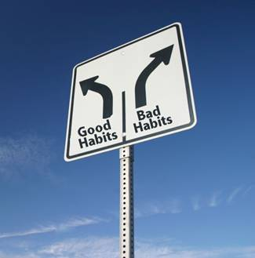
Haltung: Ähnliche Art und Weise die Dinge zu sehen Die Macht der Gewohnheit – Fluch und Segen
„Die Gewohnheit ist ein Seil. Wir weben jeden Tag einen Faden, und schließlich können wir es nicht mehr zerreißen.“
Thomas Mann

Slide 13
Einleitung Historie & Ziele
Wie vermittelt man eine traumapädagogische Haltung?
Individuelle Fallbesprechungen als ein zentraler Bestandteil der (Trauma-) Pädagogik müssen gut genutzt werden um eine entsprechendes Fallverständnis zu entwickeln und Krisen zu bewältigen.
Was ist das Gemeinsame an unseren Fallbesprechungen – Wie viele Wege führen nach Rom?
Forschungsprojekt mit sehr heterogenen Fachdienststrukturen und Beratungskompetenzen.
Für Forschungsprojekte sollte diese strukturiert und in identischer oder zumindest standardisiert, d.h. ähnlicher Art und Weise, erfolgen.
Universitäre Psychiatrische Kliniken Basel | www.upkbs.ch |
| 13

Slide 14
Einleitung Historie & Ziele
Fallbesprechungen sollten auf drei Ebenen unterstützen.
1. Administrativ (Arbeitsorganisation etc.)
2. Edukativ (Fachlich/ Fallverständnis/ Interventionen)
3. Supportiv (Emotionale Unterstützung und Verständnis)
Fallbesprechungen sollten ökonomisch einen unmittelbaren Nutzen für die den Fall einbringende Fachkraft erzeugen. Die Systematik sollte auch alleine zur Fallreflektion gut genutzt werden können.
Eine gute Balance aus einem emotionalen Verständnis des Falles und pragmatischen Lösungen ermöglichen.
Universitäre Psychiatrische Kliniken Basel | www.upkbs.ch |

Slide 15
Prinzipien der Interaktionsanalyse I Überblick
Sachliche Verhaltensbeschreibung und Identifikation des möglichen Auslösers.
Beachtung der emotionalen Reaktion und eventueller negierter Emotionen und der daraus resultierenden oder unterdrückten Handlungsimpulse.
Analyse der Gegenübertragung und der eigenen emotionalen Reaktion.
Analyse der grundlegenden Beziehungsbedürfnisse des Kindes bzw. der zu beratenden Fachkraft.
Universitäre Psychiatrische Kliniken Basel | www.upkbs.ch |
| 15

Slide 16
Prinzipien der Interaktionsanalyse II Überblick
Suche nach dem „guten Grund“ für jedes Verhalten.
Es gibt immer mehr als eine mögliche Erklärung und eine Lösung – erhöhe stets die Zahl deiner Handlungsmöglichkeiten.
Ressourcen-, Lösungs- und Verhaltensorientierung.
Herstellen von Selbstwirksamkeit und Aufbau von Selbstfürsorge für die beteiligten Fachkräfte und Kinder.
| 16

Slide 17
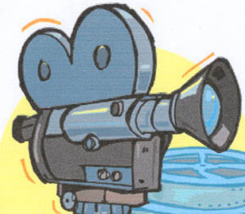
Sachliche Verhaltensanalyse Wie ein Film des Geschehens
Schwierigen Situation:
Kontext/ Intention
Auslöser / Trigger
Wahrnehmung / Körpererleben
Interpretation/Kognition
Emotion/negierte Emotion
Verhalten/ Alternativen blockiert?
Reaktion mit Trauma assoziiert?
Reaktion der Umwelt: Positive und negative Verstärker.
Wie oft erfolgen diese Reaktionen der Umwelt?
„Sehen ist anders als erzählt bekommen“
Afrikanische Sprichwort
| 17

Slide 18
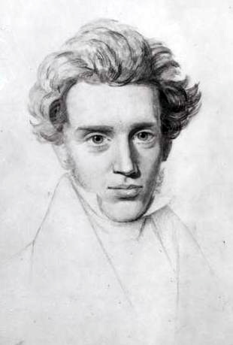
Traumasensibilität
„Verstehen kann man das Leben nur rückwärts, leben muss man es aber vorwärts.“
Sören Kierkegaard
http://de.wikipedia.org/wiki/Datei:Kierkegaard.jpg
| 18

Slide 19
Analyse der auslösenden Situation
Was machte den Ort für die einen oder beide Interagierenden u. U. unsicher?
Welche Auslöser sind bei diesem Jugendlichen bereits bekannt?
Welche besondere Charakteristika weist die auslösende Situation auf?
In der eigentlichen Interaktion?
In der Umgebung?
Welche innerpsychischen Trigger wurden aktiviert?

Slide 20
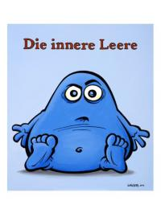
Prinzipien der Interaktionsanalyse Analyse der emotionalen Reaktionen
Sensibilisierung für emotionale Reaktionen, insbesondere unterdrückte/ negierte emotionale Reaktionen
Beachtung der Körperebene
Erleichtert zukünftige emotionale Validierung
Über negierte Emotionen kann man oft wichtige Handlungsimpulse erkennen und bearbeiten
Explizites Ansprechen der emotionalen Reaktion erleichtert sowohl eine Versachlichung als auch eine direkte Versorgung der Emotion.
Von:www.artistproof.de/moserleere.htm&usg=__J9D0vCen33CzG8fMWZ6ljm4aCE=&h=640&w=454&sz=52&hl=de&start=1&zoom=1&itbs=1&tbnid=SjhfdCljeMBF7M:&tbnh=137&tbnw=97&prev=/images%3Fq%3Dinnere%2Bleere%26hl%3Dde%26gbv%3D2%26tbs%3Disch:1
Universitäre Psychiatrische Kliniken Basel | www.upkbs.ch |
| 20

Slide 21
Prinzipien der Interaktionsanalyse Beziehungsbedürfnisse
Welche ungestillten Bindungsbedürfnisse gingen der kritischen Situation voraus?
Welche ungestillten Autonomiebedürfnisse gingen der kritischen Situation voraus?
Wie kann das Beziehungsbedürfnis von ____ im Alltag versorgt werden?
http://www.aceshowbiz.com/still/00000835/yours_mine_ours01.html
Ideen für Beziehungsbedürfnisse:
1.)
2.)
3.)
Universitäre Psychiatrische Kliniken Basel | www.upkbs.ch |
| 21

Slide 22
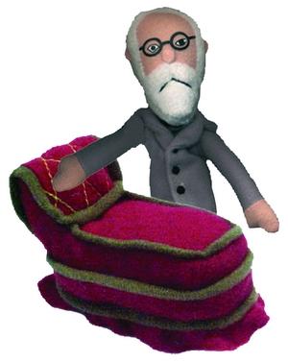
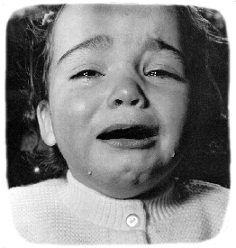
Prinzipien der Interaktionsanalyse Analyse der Gegenübertragungsgefühle
Person des Helfers
Beziehungsbedürfnisse
Lebensgeschichte des professionellen Helfers
Private und berufliche Situation
Person des Klienten
Beziehungsbedürfnisse
Lebensgeschichte des Klienten
Umweltbedingungen
Private Situation
Beziehungsebene
Professionelle
Begegnung
„Sicherer Ort“
http://www.psychoanalyse-buecher.de/assets/images/freud-couch.jpg
http://picasaweb.google.com/GioLully/XIXXXSieclePhotosDEnfants#5408322668287195282
Professionelle Rolle
Klientenrolle
Kooperationsebene

Slide 23
Die Suche nach dem „guten Grund“ Verstärkerbedingungen und Beziehungserfahrungen
Jedes Verhalten mag es noch so bizarr, sinnlos und dysfunktional erscheinen ist für die durchführende Person sinnhaft.
Viele Verhaltensweisen kann man auf Grundlage der psychosozialen Lerngeschichte der Kinder- und Jugendlichen gut erklären –Entwicklungslogik.
Man sollte bei jedem Verhalten überprüfen, welche positiven (Zugewinn von Angenehmem) und vor allem auch welche negativen Verstärker (Reduktion von Unangenehmem) wirksam werden.
Welche Verhaltensalternativen stehen dem Betroffenen zu Verfügung?
http://www.google.de/imgres?imgurl=http://www.langenstroeer-elektro.de/p
ictures/gutergrund_aus.gif&imgrefurl=http://www.langenstroeerelektro.de/&usg=__AHTjXWeh77j6MgH1joqilnz7M=&h=60&w=108&sz=4&hl=de&start=60&zoom=0&tbnid=u4zulSvq45qcaM:&tbnh=47&tbnw=85&ei=hSzZTYfGFoLatAb1raDuAg&prev=/search%3Fq%3DGuter%2Bgrund%26um%3D1%26hl%3Dde%26sa%3DN%26rlz%3D1T4SKPB_deDE372DE373%26biw%3D1107%26bih%3D784%26tbm%3Disch0%2C1764&um=1&itbs=1&biw=1107&bih=784&iact=rc&dur=78&sqi=2&page=4&ndsp=20&ved=1t:429,r:2,s:60&tx=59&ty=20
Welche Hindernisse für die Anwendung von Verhaltensalternativen lassen sich identifizieren?
1.)
2.)
3.)
Universitäre Psychiatrische Kliniken Basel | www.upkbs.ch |
| 23

Slide 24
Die Suche nach dem „guten Grund“ Verstärkerbedingungen und Beziehungserfahrungen
Welchen Nutzen / welchen Sinn kann das Verhalten von _______________ gehabt haben?
1)
2)
3)
4)
Welchen davon halte ich für am vorrangigsten?
_____________________
http://www.google.de/imgres?imgurl=http://www.langenstroeer-elektro.de/p
ictures/gutergrund_aus.gif&imgrefurl=http://www.langenstroeer-elektro.de/&usg=
__AHTjXWeh77j6MgH1joqilnz7M=&h=60&w=108&sz=4&hl=de&start=60&zoom=0&tbnid=u4zulSvq45qcaM:&tbnh=47&tbnw=85&ei=hSzZTYfGFoLatAb1raDuAg&prev=/search%3Fq%3DGuter%2Bgrund%26um%3D1%26hl%3Dde%26sa%3
DN%26rlz%3D1T4SKPB_deDE372DE373%26biw%3D1107%26bih%3D784%26tbm%
3Disch0%2C1764&um=1&itbs=1&biw=1107&bih=784&iact=rc&dur=78&sqi=2&page=4&ndsp=20&ved=1t:429,r:2,s:60&tx=59&ty=20
Wie könnte dieser Sinn/ Nutzen sonst, noch versorgt werden?
Idee 1)
Idee 2)
Idee 3)
Idee 4)
| 24

Slide 25
Erhöhe die Zahl deiner Verhaltensalternativen?
http://opinionsandexpressions.files.wordpress.com/2009/05/internet-cartoon.gif
Es gibt für jedes Problem mehr als nur eine Lösung! – Wider der Alternativlosigkeit (Unwort des Jahr)!
| 25

Slide 26
Ressourcen- und Lösungsorientierung
Ohne Ressourcenorientierung wird es hart.
Fortschritte „feiern“.
Was hat früher geholfen?
Ressourcen des Kindes/MA für Lösungen nutzen?
Überlebensleistung wertschätzen.
Konkretes Bild einer Lösung visualisieren.
Konkrete Lösung erarbeiten.
Kleine schmutzige Lösungen sind auch nicht schlecht!
http://www.kaboodle.com/reviews/peanuts-celebrate-the-little-things-prints-by-charles-schulz-at-allposters.com
Universitäre Psychiatrische Kliniken Basel | www.upkbs.ch |

Slide 27
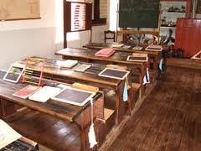
Lerntheoretische Orientierung
Jedes Verhalten wurde gelernt und kann auch wieder „verlernt“ (bzw. alternatives Verhalten) werden?
In traumatisierenden Situationen gelernte Überlebensstrategien werden wegen ihrer hohen Funktionalität und Relevanz besonders schwer wieder „verlernt“?
Was müsste das Kind noch lernen, um künftig in solchen Situationen alternativ handeln zu können?
1)
2)
Wie kann ich ______ in diesem Lernprozess unterstützen? (Konkrete Handlungsansätze mit dem Kind / Jugendlichen)
1)
2)
www.nordwestreisemagazin.de/torfundsiedlungsmuseum/Schulbank.jpg&imgrefurl=http://www.nordwestreisemagazin.de/torf-und-siedlungsmuseum/schule
| 27

Slide 28
Prinzipien der Interaktionsanalyse Steigerung der Selbstwirksamkeit und Selbstfürsorge
Vermittlung von Selbstwirksamkeit zentrales Ziel der Fallberatung.
Mindestens eine, besser zwei konkrete Ideen zum Ausprobieren sollten immer am Ende einer Beratung erarbeitet worden sein.
Entscheidend ist, was von einer Fachkraft mit ihren persönlichen Ressourcen wirklich umgesetzt werden kann!
Häufig bestimmen sonst in Fallbesprechung die sichersten Mitarbeiter das Vorgehen und der Falleinbringende bleibt unversorgt.
Summe der gelösten schwierigen Situationen – ergibt das arbeitsbezogene Selbstvertrauen eine Mitarbeiters.
http://www.google.de/imgres?imgurl=http://die-bikeschule.de/typo3temp/pics/61f38d2104.jpg&imgrefurl=http://die-bikeschule.de/index.php%3Fid%3D91&usg=__H5eX_CfGOmr3X5Fm3EILSJkJOM8=&h=370&w=300&sz=56&hl=de&start=0&zoom=1&tbnid=5NUUkF4m891cvM:&tbnh=151&tbnw=120&ei=1P_RTbLvIZDCswbi8vC1CQ&prev=/search%3Fq%3DSelbstwirksamkeit%26um%3D1%26hl%3Dde%26sa%3DN%26rlz%3D1T4SKPB_deDE372DE373%26biw%3D1107%26bih%3D788%26tbm%3Disch&um=1&itbs=1&iact=rc&dur=452&page=1&ndsp=22&ved=1t:429,r:2,s:0&tx=90&ty=60
Universitäre Psychiatrische Kliniken Basel | www.upkbs.ch |

Slide 29
Prinzipien der Interaktionsanalyse Steigerung der Selbstwirksamkeit und Selbstfürsorge
Wie gewappnet fühle ich mich aktuell für die nächste Situation mit XY?
Was brauche ich, um mich in der Situation sicher zu fühlen? Welche unangenehmen Gefühle entstehen gegebenenfalls?
Welche Idee hab ich, wie ich dieses Gefühl versorgen kann/was kann ich tun, damit dieses unangenehme Gefühl weniger wird?
1.)
2.)
http://starkeschule.ukrlp.de/image/image_gallery?uuid=6875daee-15ff-4bdc-826a-dab927429512&groupId=10161&t=1288955258124
Universitäre Psychiatrische Kliniken Basel | www.upkbs.ch |
| 29

Slide 30
Fazit Erfahrungen mit der Interaktionsanalyse
Sie sensibilisiert für die wichtigsten Themen und trägt sehr zu einem umfassenden Fallverständnis bei. Der praktische Nutzen ist durch die konkrete Ableitung von milieutherapeutischen Interventionen erheblich.
Für die konsequente Anwendung für alle Fälle in der Praxis ist die Interaktionsanalyse aber leider zu ausführlich und zeitaufwendig.
Die Erfahrung und die persönliche Präferenz zeigt, welche Aspekte man bei welchen Fällen vertiefen sollte, um möglichst rasch zu einem Fallverständnis und Interventionsideen zu kommen.
Um ein Gefühl hierfür zu bekommen ist es empfehlenswert, die ganze Interaktionsanalyse in Fallbesprechungen mehrmals auszuprobieren, bis man das Prinzip verstanden hat und sich sicher fühlt, und sie dann in der Praxis bei Fallbesprechungen als Orientierung zu nutzen.

Slide 31
Die „Weil-Frage“ und der „gute Grund“
Die „Weil-Methode“ als eine Möglichkeit:
Eine andere Perspektive auf ein Problemverhalten einzunehmen.
Den „guten Grund“ für ein Problemverhalten zu identifizieren
Einen Ansatzpunkt für eine Versorgung des zugrundliegenden Bedürfnisse zu identifizieren.
Eine gemeinsame Perspektive in einem Team für ein Problemverhalten entwickeln zu können.
Ein Fallbeispiel: und anschliessend Eine Arbeitsgruppe
Universitäre Psychiatrische Kliniken Basel | www.upkbs.ch |
| 31

Slide 32
Traumapädagogische Matrix (Lang et al., 2009)
Ebenen des sicheren Ortes
Ansatzpunkte
Verbesserung der Fertigkeiten der Emotionsregulation.
Verbesserung der Sinnes- und Körperwahrnehmung – Reduktion der Dissoziationsneigung.
Selbstfürsorge
Aufbau von positivem Selbstbild, Selbstwirksamkeit und sozialen Fertigkeiten (inkl. Verbesserung der Stresstoleranz).
Erarbeitung von dynamischen Resilienzfaktoren.
Kinder
Institution
Struktur
Mitarbeiter
Universitäre Psychiatrische Kliniken Basel | www.upkbs.ch |
| 32

Slide 33
Rahmenbedingungen der traumapädagogischen WG‘s „Greccio“ und „Refugio“
Altersheterogene , gemischt geschlechtliche Gruppen und Teams (verschiedene Übertragungsangebote).
Unterschiedlicher fachlicher Ausbildungshintergrund
Neue Mitarbeiter, wer passt zu uns, was fehlt uns? Wie kann sich jemand emotional verorgen? Wie offen und selbstbewusst kommuniziert ein Kandidat seine Schwächen?
Geringe Gruppengrösse liegt bei 5-7 Plätzen.
Vergleichsweise viele Fachdienst- und Leitungsprozente zur Versorgung der Mitarbeiter und der Kinder.
Etwas mehr Stellenprozente in den Schichten.
Extrem wenig Abbrüche und Neuaufnahmen.

Slide 34
Sichere Strukturen Die Räume und Einrichtung
Heile und heilsame Umgebung
Räume (Dienstzimmer) zum Wohl- und Geborgenfühlen
Abschliessbare Einzelzimmer (Knaufe)
Individualisierung bei der Einrichtung
Einrichtung und Farben, die beruhigen.
Übersichtlichkeit der Räume und des Geländes
Räume, in denen man nicht nur allein oder in der Gruppe sein kann/muss – Nischen/Erker.
Räume, Türen und Gänge, in denen man sich aus dem Weg gehen kann.

Slide 35
Sichere Strukturen Die Räume und Einrichtung
Übersichtlich, wer auf der Gruppe ist und auf die Gruppe kommt-keine Fremden in der Wohngruppe.
Sanitärbereich auch zum Wohlfühlen - Sicherheitsstiftend?
Räume, die die Sinneswahrnehmung unterstützen
Küche und Esszimmer
Garten-Sport-Spielanlagen
Rascher Zugang zur Natur – Möglichkeiten zum tiergestützten Arbeiten
Hochwertige stabile Möbel – die möglichst auch mit den Jugendlichen repariert werden können – Accessoires, die leicht und kostengünstig ersetzt werden können.
…………………………..

Slide 36
Institutioneller Schutz vor Grenzverletzungen Grenzen achten, unterstützt durch die Pädagogik
Diagnostik der persönlichen Grenzen (Körperumrissbilder, etc.)
Gruppenkonzepte, in denen Grenzen und Erwartungen an Andere thematisiert werden können (z.B. Ampelrunde, Übungen).
Selbstbehauptungstraining, Selbstverteidigung etc.
Umgang mit Emotionen von Scham und Schuld…
Funktionierende Beschwerdesysteme
Reflexion, welche Menschen/Beziehungen/ Situationen tun mir gut…

Slide 37
Diagnostik Konzept der Selbstbemächtigung
Gute sozialpädagogische und kinder- und jugendpsychiatrisch/-psychotherapeutische Eingangsdiagnostik.
Transparenter Umgang mit diagnostischen Ergebnissen – Symptome werden ausführlich erklärt und hergeleitet.
Erarbeitung eines Narrativs und einer Coverstory über den guten Grund der Fremdplatzierung.
Psychoedukation über Auswirkungen von Stress und emotionale Invalidierung auf das heutige Erleben von Interaktionen haben.
Transparente Erklärung, warum bestimmte Interventionen und Regeln in Therapie und Pädagogik gesetzt werden.
Konzeptionelle Förderung der Identität und Individualität.

Slide 38
Sichere Strukturen Rituale – berechenbare Strukturen
Absprachen über gemeinsame Rituale im Alltag (gemeinsames Essen, Gruppenabende, Geburtstage, Jahrestage etc.).
Abläufe von Gruppensitzungen etc.
Willkommens- und Abschiedsrituale (für Kinder und Mitarbeiter – eine Wohngruppe besteht aus zwei Gruppen!)
Lebensbuch – Fotoalbum über die Zeit in der Institution
Absprachen über Regeln

Slide 39
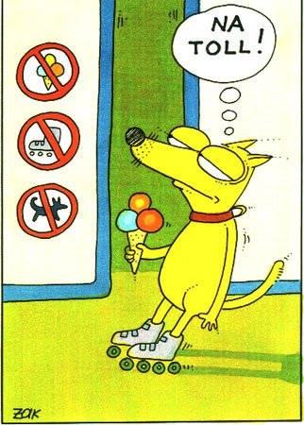
Gruppenregeln und Selbstwirksamkeit
Wenig starre Regeln viele Absprachen!
Mit traumatisierten Kindern eskalieren viele Situationen, bei denen die Einhaltung von Regeln eingefordert wird.
Starre Gruppenregeln überfordern besonders belastete Kinder häufig.
Je rigider die Anwendung von Regeln desto unsicherer sind in der Regel die Fachkräfte.
Regeln werde daher individuell ausgehandelt und begründet (Selbstwirksamkeit; Regeln sichern gute Beziehungen).
Regeln sollen personifiziert und internalisiert werden (familienähnliche Struktur).
Regeln sind dazu da, Ausnahmen zu begründen!
http://www.phpresource.de/forum/attachments/out-order/2455d1181334360-na-toll-na-toll.jpg
| 39

Slide 40
Sichere Strukturen Die Abläufe – Visualisierung
Abläufe transparent gestalten und möglichst viel visualisieren.
Wer ist wann im Dienst im Haus (Mitbewohner, Besucher)?
Wer hat welches Ämtli - wer hat es schon gemacht?
Visualisierung von Stimmungen und Emotionen (z.B. Ampelrunde, Stressbarometer)

Slide 41
Dokumentation in stationären Settings Eine traumapädagogische Perspektive
Das Lesen einer Dokumentation vom Wochenende löst bei manchem Mitarbeiter nicht nur positive Emotionen aus, wenn er an den bevorstehenden Dienst denkt.
Häufig sind Dokumentationen eine Aneinanderreihung von Problemverhalten, schwierigen Situationen und Interaktionen mit Klienten.
Dinge, die gut gelingen und unproblematisch laufen, werden nur selten dokumentiert.
Aus Perspektive der Mitarbeiter wäre es doch insbesondere wichtig zu wissen, wie sie und ihre Kollegen Probleme lösen können, wo und wie wird dies dokumentiert?
Eine Dokumentation von erfolgreichen Lösungsansätzen würde die Mitarbeiter zudem für diese verstärken. Vermutlich werden sie mit einem besseren Gefühl aus und in den Dienst gehen, wenn sie ihre Wahrnehmung auf ihre Stärken/Leistungen lenken.

Slide 42
Dokumentation als unterstützendes strukturelles traumapädagogisches Element
Unterstützung der Selbstwirksamkeit
Was
Für wen
Wessen Auftrag
Welches Ziel
Verstehbarkeit
Handhabbarkeit
Sinnhaftigkeit
Universitäre Psychiatrische Kliniken Basel | www.upkbs.ch |
| 42

Slide 43
Dokumentation als unterstützendes strukturelles traumapädagogisches Element
Ressourcenorientierung – Salutogenese
Transparenz, Einschätzbarkeit, Zuordnung
Befindlichkeiten, Bedarfe/Bedürfnisse, Gesundung, Versorgung
Verhalten
Prozess
Zielerreichung
Universitäre Psychiatrische Kliniken Basel | www.upkbs.ch |
| 43

Slide 44
Dokumentation als unterstützendes strukturelles traumapädagogisches Element
Traumapädagogische orientierte Dokumentation fokussiert auf:
Regulationsstrategien bei Not und Belastung (Verhalten)
Stabilisierungsaspekte (Ressourcen, Resilienz, Fähigkeiten, Dissoziation, Befindlichkeit, soziale Integration)
Selbstwirksamkeit (Sinne, Emotion, Selbstberuhigung, Verstehen, Flucht, Kampf)
Versorgung, Heilungsaspekte
Ressourcen
| 44

Slide 45
Schmid (2010/2013)
Institution
administrative, fachliche, emotionale Unterstützung
Leitung
„Versorger„
„Fachdienst“
Kind
„Gruppen-pädagogen“
Externe Hilfen: Kollegiale Intervision/ Supervision/ Coaching/ Verband

Slide 46
Tabelle: Gesamtkonzept (Lang et al. 2009)
 | Balance der Sinneswahr-nehmung | Emotions-regulation | Resilienz-faktoren / Bindung | Selbst- wirksamkeit
Struktur | Farbkonzept, Materialien, Heile Umgebung | Gefühlsraum | Einzelstunden | Die Hoheit übers eigene Zimmer, Regeln aushandeln
Mitarbeiter | Imaginations-übungen / Achtsamkeits-übungen | Emotionales Versorgungsteam „Birgit kommt um zehn“ | Erlebnis-orientierte Teamtage | Judotraining / Haltetechniken
Kinder | Massagen, Öle, Schmecken, Aufmerksam machen | Gefühle kennen lernen / unter-scheiden | Aktivitäten die stark machen | Notfallkoffer, Soziale Kompetenz
| 46

Slide 47
Förderung der Sinneswahrnehmung
Wahrnehmungsförderung im „Hier und Jetzt“ reduziert die Dissoziationsneigung
Methoden:
- Geschmack (schmecken, geniessen, kochen)
- Wellness (entspannen, sich schön machen und pflegen, Gerüche)
- Taktile Sinneswahrnehmung (z.B. Barfusspfade, Erlebnispädagogik)
- Kreativtherapien
- Natur wahrnehmen
| 47

Slide 48
Tabelle: Gesamtkonzept (Lang et al. 2009)
 | Balance der Sinneswahr-nehmung | Emotions-regulation | Resilienz-faktoren / Bindung | Selbst- wirksamkeit
Struktur | Farbkonzept, Materialien, Heile Umgebung | Gefühlsraum | Einzelstunden | Die Hoheit übers eigene Zimmer, Regeln aushandeln
Mitarbeiter | Imaginations-übungen / Achtsamkeits-übungen | Emotionales Versorgungsteam „Birgit kommt um zehn“ | Erlebnis-orientierte Teamtage | Judotraining / Haltetechniken
Kinder | Massagen, Öle, Schmecken, Aufmerksam machen | Gefühle kennen lernen / unter-scheiden | Aktivitäten die stark machen | Notfallkoffer, Soziale Kompetenz
| 48

Slide 49
Psychoedukation Emotionen
Welche Gefühle gibt es? Wozu?
Was ist XX für ein Gefühl? Welche Funktion könnte das Gefühl XY haben? Welchen Handlungsimpuls?
Wann hat man so ein Gefühl? Was ist eine typische Situation für das Gefühl XY?
Was denkt man in solch einer Situation?
Woran erkennt man, dass jemand anders als XY ist?
Was ist der typische Gesichtsausdruck, wenn man XY ist?
Wie fühlt sich das im Körper an?
Wie wird das Gefühl stärker oder schwächer?
Welche Gefühle hast Du, wie häufig?
| 49

Slide 50
Gefühle als Basis der Handlungsmotivation
Gefühl
Angst
Wut
Trauer
Ekel
Scham
Schuld
Neid
Eifersucht
Glück
Handlungsimpuls
Flucht
Aggression, Abgrenzung
Rückzug, Trost
Ausspeien
Verstecken
Ungeschehen machen
Zerstörung/Anstrengung
Zugehörigkeit definieren
Ich will mehr!
Transfer des Handlungsimpulses zu einem situationsadäquaten Verhalten
| 50

Slide 51
Nutzung von Medien
Distanzierung hilft, über Emotionen im Alltag zu sprechen – Filme und Bücher nutzen?
Welche Gefühle hat XY in dieser Situation? Wie kommst Du drauf? Was macht er? Was könnte er noch tun?
Welche Gefühle kommen in Songtexten vor?
Welche Musik zu welchem Gefühl?
Welche Gefühle können wir bei 10 Minuten DVD schauen entdecken (hat Bruce Willis Gefühle)?
Welche Lösungsmöglichkeiten gäbe es?
Universitäre Psychiatrische Kliniken Basel | www.upkbs.ch |
| 51

Slide 52
Emotionale Verwundbarkeit reduzieren
Ritualisierte Alltagsabläufe – Ruhephasen im Alltag
Rückzugsräume – beruhigendes Umwelt – Farben/Pflanzen
Ausreichend Schlaf
Viel Bewegung
Gesunde Ernährung
Ausreichend trinken (Dehydration verstärkt Dissoziation)
Keine Drogen (THC)
Behandlung von körperlichen Erkrankungen
Soziale Alltagsprobleme ansprechen und abschliessen

Slide 53
Tabelle: Gesamtkonzept (Lang et al. 2009)
 | Balance der Sinneswahr-nehmung | Emotions-regulation | Resilienz-faktoren / Bindung | Selbst- wirksamkeit
Struktur | Farbkonzept, Materialien, Heile Umgebung | Gefühlsraum | Einzelstunden | Die Hoheit übers eigene Zimmer, Regeln aushandeln
Mitarbeiter | Imaginations-übungen / Achtsamkeits-übungen | Emotionales Versorgungsteam „Birgit kommt um zehn“ | Erlebnis-orientierte Teamtage | Judotraining / Haltetechniken
Kinder | Massagen, Öle, Schmecken, Aufmerksam machen | Gefühle kennen lernen / unter-scheiden | Aktivitäten, die stark machen | Notfallkoffer, Soziale Kompetenz
Universitäre Psychiatrische Kliniken Basel | www.upkbs.ch |
| 53

Slide 54
Prinzip der Einzelstunde
Äussere Struktur erleichtert professionelle Beziehungsgestaltung
Vor- und Nachbereitung der Stunden
Positive Zeit zwischen Bezugsbetreuer und Kind/Jugendlichem
Verlässliche Beziehungszeit ohne Störungen
Man muss sich „vergeben“ können.
Inhaltlich dient die Stunde der Förderung von „Resilienzfaktoren“
| 54

Slide 55
Prinzip der Einzelstunde
Bezugsbetreuer und Kind nutzen die Zeit für eine gemeinsame Aktivität / gemeinsames Spiel.
Für jedes Kind wird im Team eine Reihe von sinnvollen Aktivitäten ausgewählt.
Der Mitarbeiter wählt aus, welchen Resilienzfaktor er in dieser Stunde fördern möchte („Absicht wirkt“).
Der Mitarbeiter füllt vor und nach der Stunde ein Formular aus, in welchem er zuerst Ziele für die Stunde formuliert und nachher den Grad der Zielerreichung einschätzt.
| 55

Slide 56
Tabelle: Gesamtkonzept (Lang et al. 2009)
 | Balance der Sinneswahr-nehmung | Emotions-regulation | Resilienz-faktoren / Bindung | Selbst- wirksamkeit
Struktur | Farbkonzept, Materialien, Heile Umgebung | Gefühlsraum | Einzelstunden | Die Hoheit übers eigene Zimmer, Regeln aushandeln
Mitarbeiter | Imaginations-übungen / Achtsamkeits-übungen | Emotionales Versorgungsteam „Birgit kommt um zehn“ | Erlebnis-orientierte Teamtage | Judotraining / Haltetechniken
Kinder | Massagen, Öle Aufmerksam machen | Gefühle kennen lernen / unter-scheiden | Aktivitäten, die stark machen | Notfallkoffer, Soziale Kompetenz
| 56

Slide 57
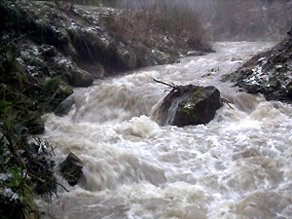
Individuelle Regeln
„Der reissende Fluss wird gewalttätig genannt. Warum nicht das Flussbett, welches ihn einengt?“
Bertolt Brecht
| 57

Slide 58
Fazit: Umgang mit Regeln Wenig Regeln, viele Absprachen
«Möglichst wenig abstrakte, institutionalisierte Regeln und möglichst
viele persönliche Absprachen zwischen Sozialpädagogen und Kindern»
«Gerade traumatisierte Kinder sollen lernen,
sich für ihre Bedürfnisse einzusetzen,
diese zu vertreten und darüber mit
Erwachsenen konstruktiv zu verhandeln.»

Slide 59
Notfallkoffer packen
Spannungszustände beobachten lassen – Skalierung.
Notfallkoffer für unterschiedliche Intensität der Spannungszustände entwickeln.
Bewältigung von Spannungszuständen verstärken – viel Zuwendung für Bewältigungsverhalten.
Hilfe holen einüben („Trockenübungen“).
Möglichst wenig Zuwendung direkt nach dem Problemverhalten.
Keine problemorientierten Gespräche in Spannungssituationen.
Jugendliche: Verhaltensanalysen schreiben lassen.
Gemeinsame Besprechung und Auswertung nach Austausch.
| 59

Slide 60
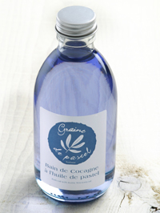
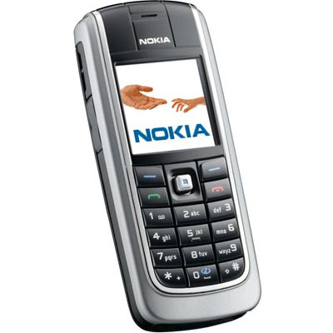
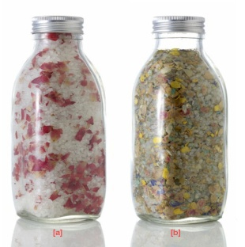
Notfallkoffer

Slide 61
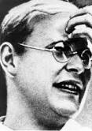
Vielen Dank für Ihre Aufmerksamkeit
„Es gibt kaum ein beglückenderes Gefühl, als zu spüren, dass man für andere Menschen etwas sein kann.“
Dietrich Bonhoeffer (1906-1945)

